Slide 1
ДУШИ ПРЕКРАСНЫЕ ПОРЫВЫ
Архипов Роза Егоровна

Slide 2
План презентации
Обо мне
Танец как порыв души.
Танец мечта юных лет
Высшее образование
История танцевального кружка
Фото
Цветы радость для очей
Как началось увлечение
Фото
Шитье
Как началось увлечение
Фото

Slide 3
Архипова Роза Егоровна

Slide 4
Обо мне
Место работы: МБОУ «III Мальжегарская основная общеобразовательная школа им. И. А. Федорова»
Должность: Учитель истории и обществознания.
Педагогический стаж: 19 лет, учитель I квалификационной категории
Хобби: танцы, цветоводство, шитье.
Любимая цитата: «Пока человек существует, он будет себя открывать».
Отличник культуры, Руководитель лучшего танцевального коллектива Хангаласского улуса в 2010, 2011 гг; Финалисты конкурса 2Семья года»; Победитель конкурса "2 звезды" Чкаловского наслега 2012, 2013, 2014 гг.

Slide 5
Танец – как порыв души
Мое любимое хобби – это танцы. Насколько я себя помню, мне всегда нравилось танцевать. Даже когда я была маленькой, я всегда танцевала, только услышав музыку. В детском саду мне очень нравилось выступать на различных концертах и празднествах. Меня часто ставили в первые ряды, потому, что я хорошо танцую
В школе организовала танцевальный кружок «Зодиак», где занимаются ученики наше школы.

Slide 6
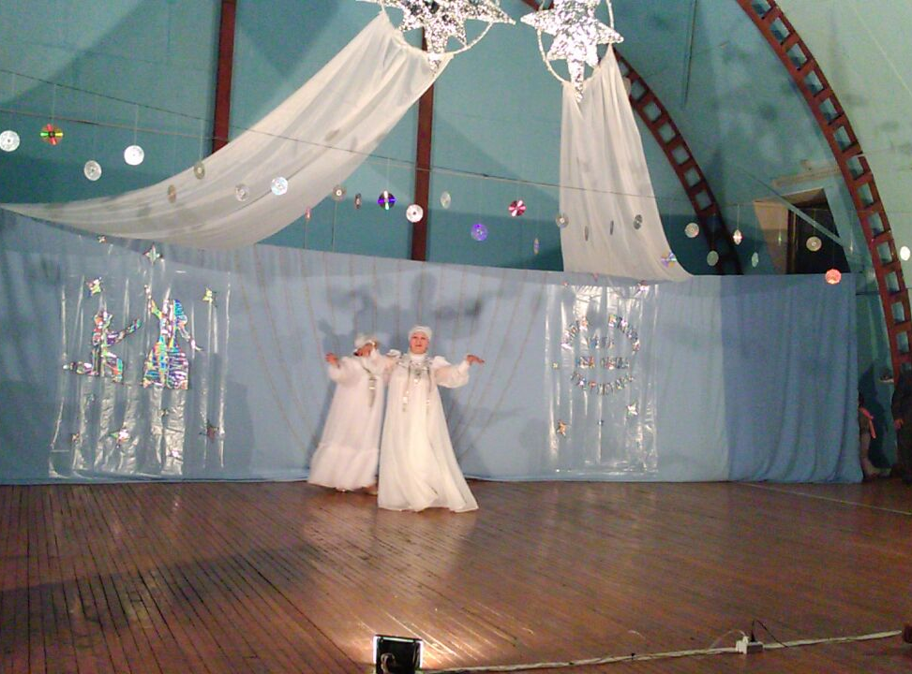
Мне всегда нравилось танцевать

Slide 7
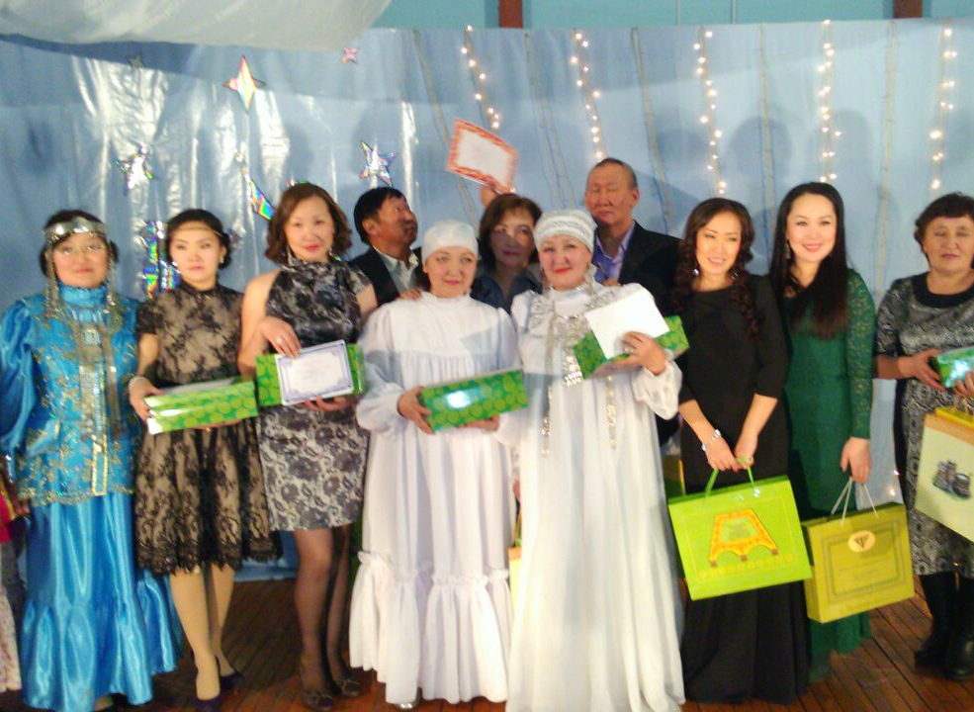
Мне всегда нравилось танцевать

Slide 8
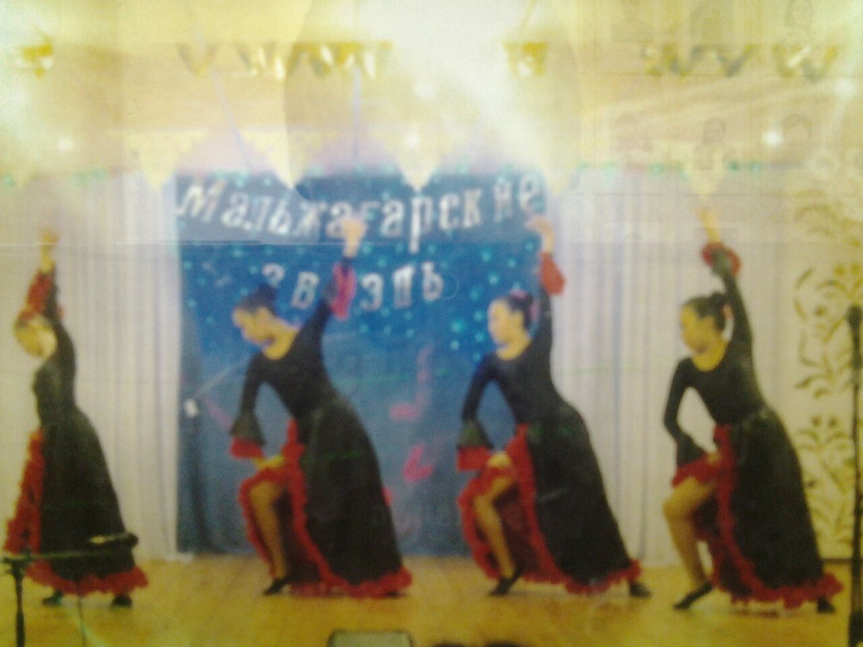
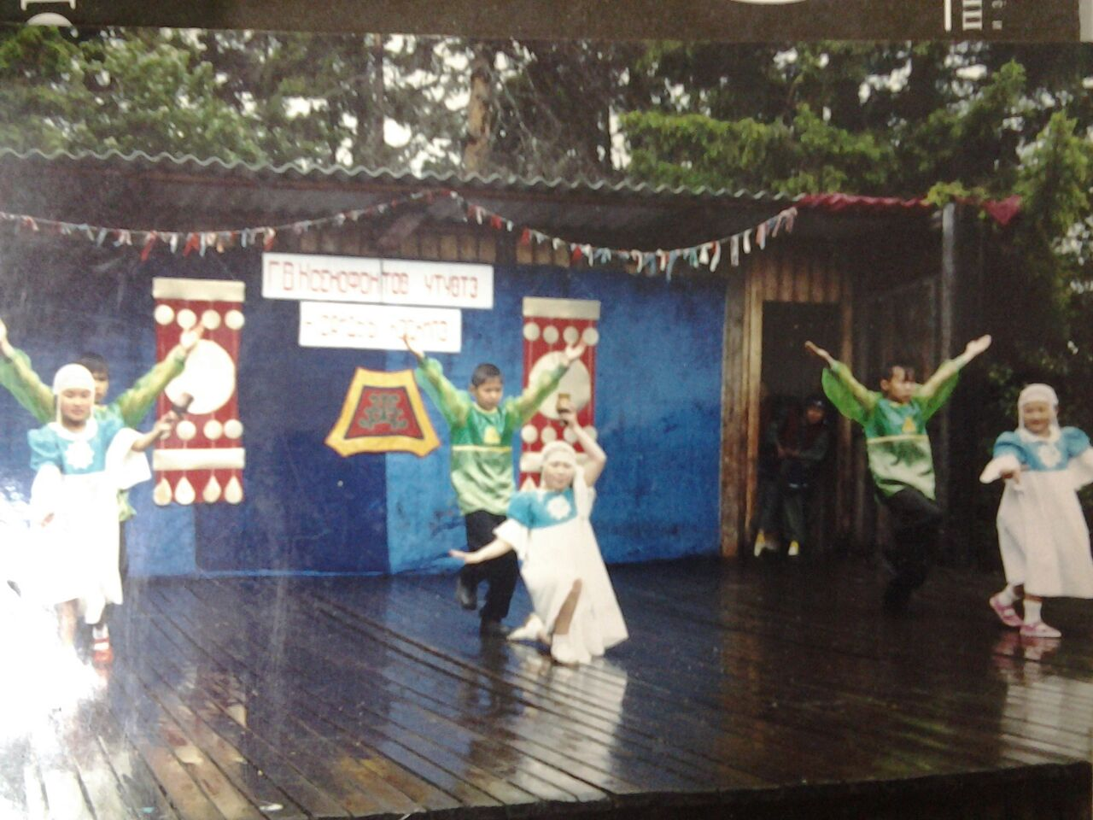
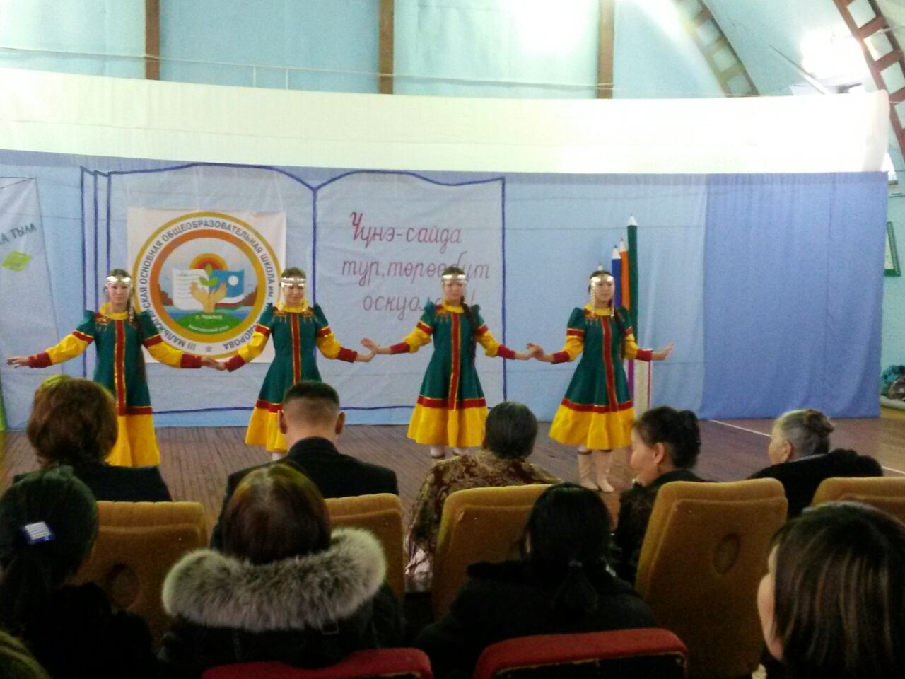
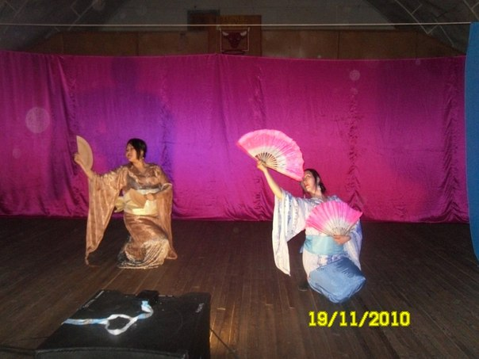
Моменты выступлений танцевального кружка «Зодиак»

Slide 9
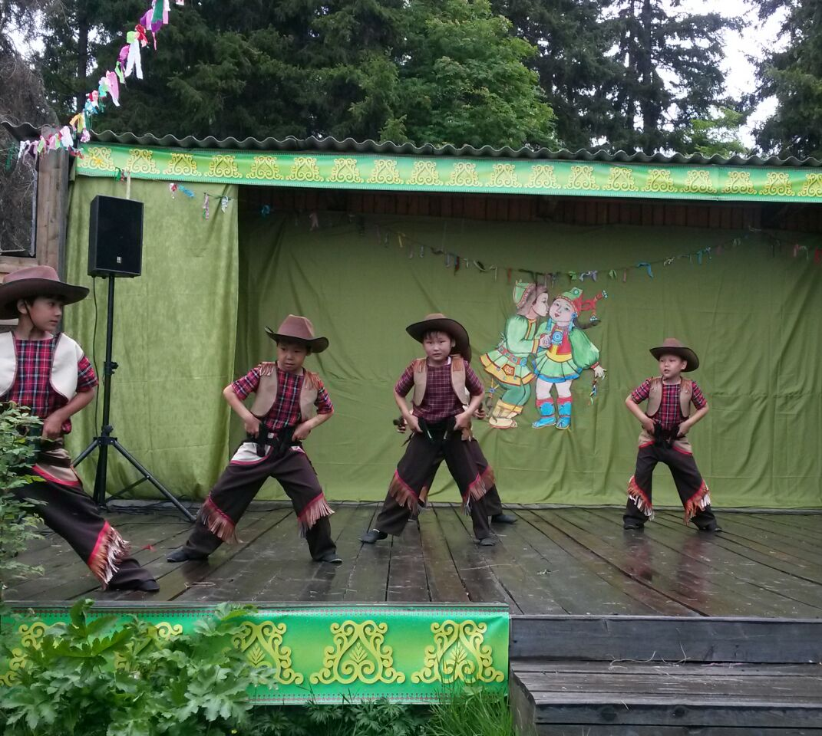
Моменты выступлений танцевального кружка «Зодиак»

Slide 10
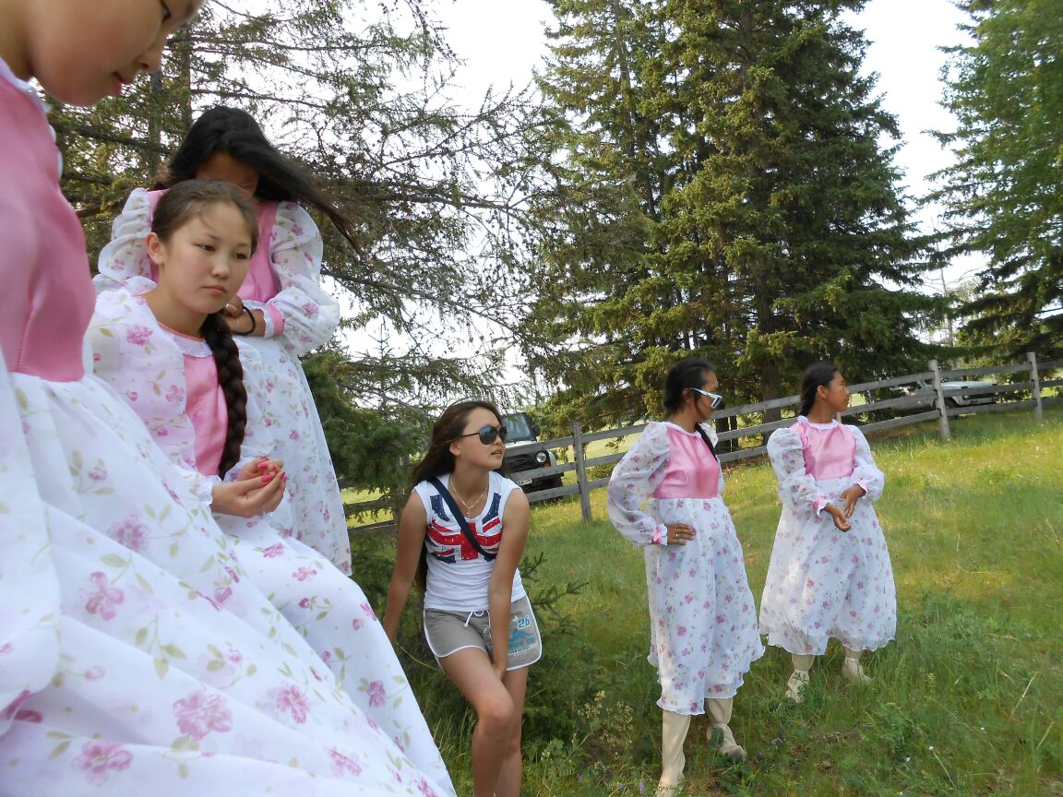
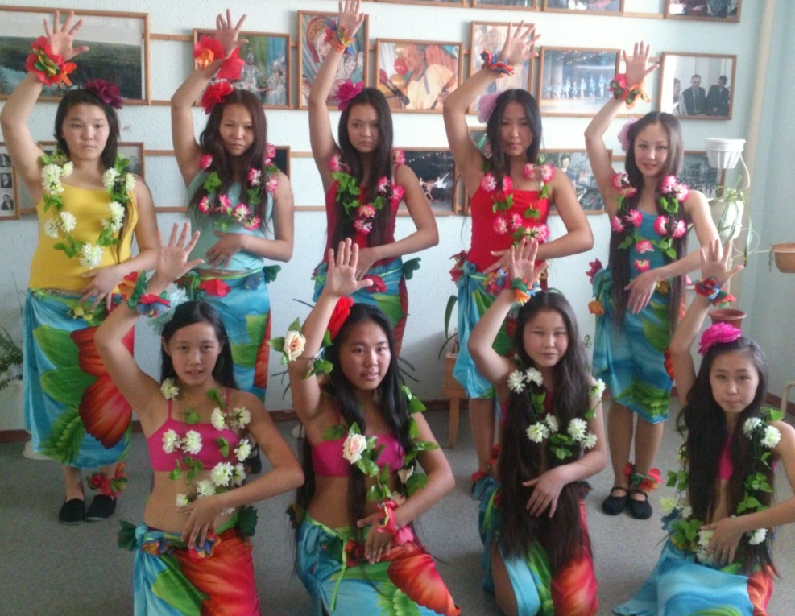
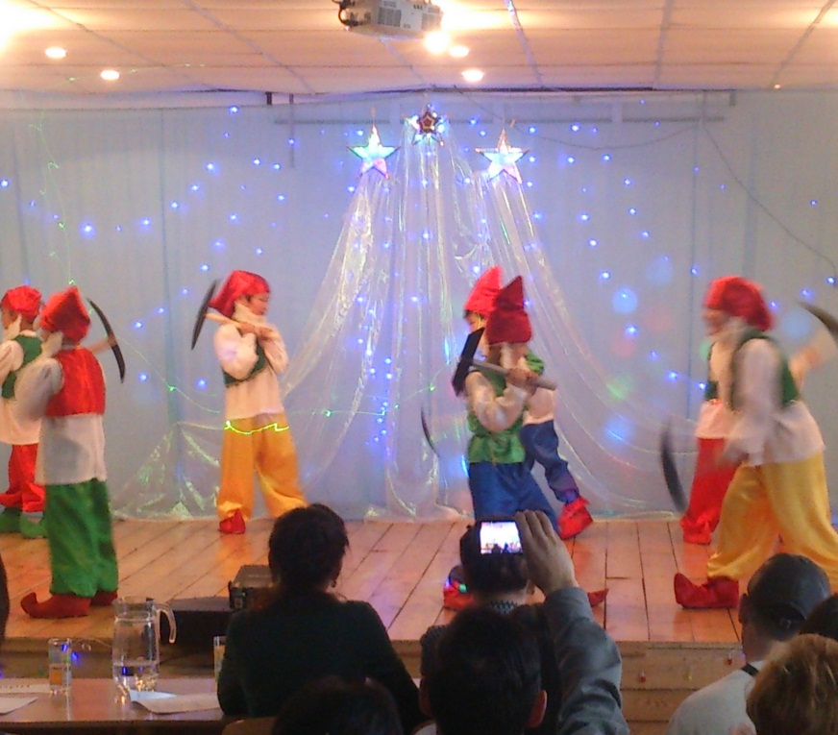
Моменты выступлений танцевального кружка «Зодиак»

Slide 11
Влияние танцевального кружка на учеников
Творческое сотрудничество;
Сопереживание – стрессоустойчивость;
Воспитание любви к танцу как искусству;
Позитивное эмоциональная атмосфера;
Укрепление связи с поколений;
Сохранение традиций национальной культуры.

Slide 12
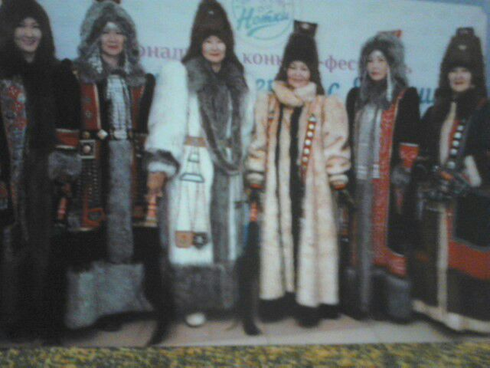
Шитье – просто хорошее занятие

Slide 13
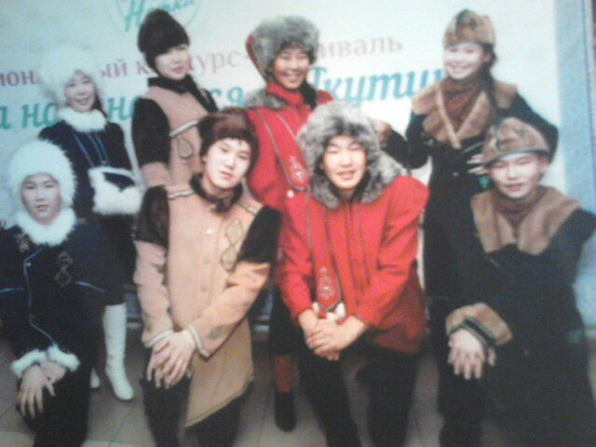
Шитье – просто хорошее занятие

Slide 14
Достижение моих учеников

